Slide 1
机器视觉

Slide 2
机器视觉是什么
什么是机器视觉?
机器视觉就是用机器代替人眼来做测量和判断。
在一些不适合于人工作业的危险工作环境或人工视觉难以满足要求的场合，常用机器视觉来替代人工视觉；同时在大批量工业生产过程中，用机器视觉检测方法可以大大提高生产效率和生产的自动化程度。可以在最快的生产线上对产
品进行测量、引导、检测、和识别，并能保质保量的完成生产任务。

Slide 3
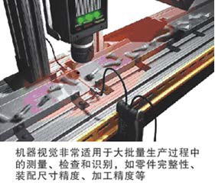
机器视觉概述-发展历史
机器视觉技术是计算机学科的一个重要分支，自起步发展至今，机器视觉已经有20多年的历史，其功能以及应用范围随着工业自动化的发展逐渐完善和推广。
20世纪50年代开始研究二维图像的统计模式识别。
60年代Roberts开始进行三维机器视觉的研究。
70年代中，MIT人工智能实验室正式开设“机器视觉”课程。
80年代开始，开始了全球性的研究热潮，
机器视觉获得了蓬勃发展，新概念、新理论不断涌现。
现在，机器视觉仍然是一个非常活跃的 研究领域，与之相关的学科涉及：图像处理、计算机图形学、模式识别、人工智能、人工 神经元网络等。

Slide 4
机器视觉
机器视觉和人眼比较
特性
特性
人类视觉
适应性
强，可在复杂及变化的环境中识别目标
差，容易受复杂背景及环境变化的影响
智能
具有高级智能，可运用逻辑分
虽然可利用人工智能及神经
网络技术，但智能很差，不能很好地识别变化的目标
析及推理能力识别变化的目标，
并能总结规律
彩色识别
能力
对色彩的分辨能力强，但容易受人的心理影响，不能量化
受硬件条件的制约，目前一般的图像采集系统对色彩的分辨能力较差，但具有可量化的优点
灰度力
差，一般只能分辨64个灰度级
强，目前一般使用256灰度级，采集系统可具有10bit、 12bit、16bit等灰度级

Slide 5
机器视觉
机器视觉和人眼比较
特性
人类视觉
特性
空间分辨力
可以观测小到微米大到天体的目标
分辨率较差，不能观看微小的目标
0.1秒的视觉暂留使人眼无法看清较快速运动的目标
快门时间可达到10微妙左右，高速像机帧率可达到1000以 上，处理器的速度越来越快
速度
感光范围
400nm-750nm范围的可见光
从紫外到红外的较宽光范
范围，另外有X光等特殊摄像机
其他
主观性，受心理影响，易疲劳。对环境温度、湿度的适应性差，
另外有许多场合对人有损害
客观性，可连续工作。对环境适应性强，另外可加防护装置

Slide 6
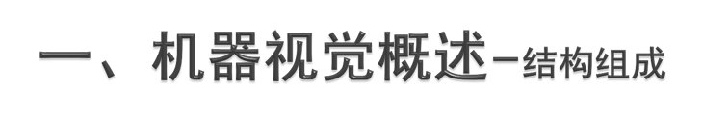
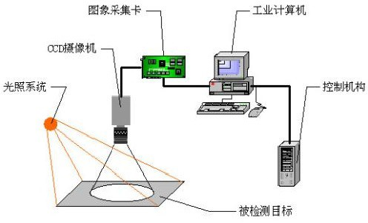
机器视觉结构组成

Slide 7
机器视觉工作原理
1.CCD 摄像机
CCD的全称为Charge coupled Device，中文译为电荷耦合元件，是一种半导体器件
通过感光元件上的数百万个像素点把光学信号转化为数字信号，从而生成画面
2.图像采集卡 是一种可以获取数字化视频图像信息，并将其存储和播放出来的硬件设备

Slide 8
机器视觉的应用
机器视觉的应用

Slide 9
机器视觉的应用
机器视觉系统主要功能：
第一是引导功能，能够自动判断产品在什么位置，此功能多
用于全自动装配和生产，多配合自动执行机构（机械手、焊枪、喷嘴等）。
第二是测量功能，也就是能够自动测量产品的外观尺寸，比如外形轮廓、孔径、高度、面积测量等。
第三是检测功能，如：包装正误，包装是否正确、印刷有无
错误、表面有无刮伤或颗粒、破损、有无油污、灰尘、塑料件有无穿孔、雨雾注塑不良等。
第四是识别功能，可以进行ID码读取及OCR/OCV字符验证与识别。

Slide 10
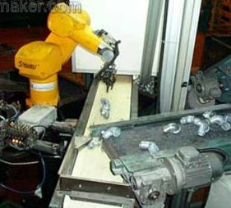
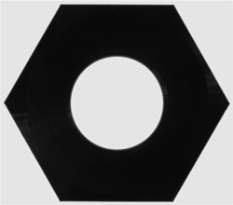
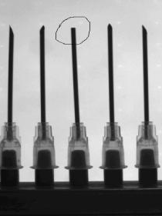

机器视觉的应用
机器视觉系统主要功能：
引导
测量
检测
识别
引导
测量
检测
识别

Slide 11
机器视觉的应用
机器视觉在行业中的应用:
工业上的应用 生产线上部件安装,自动焊接,切割加工;大规 模集成电路生产线上自动连接引线、对准芯片和封装;石油、煤矿等 钻探中数据流自动监测和滤波;在纺织、印染业进行自动分色、配色；检查印刷底板的裂痕、短路及不合格的连接部,检查标签文字标记,
玻璃产品的裂痕和气泡等。
商业上的应用 自动巡视商店或其他重要场所门廊,自动跟踪可疑的人并及时报警。
医学方面 对染色体切片、癌细胞切片、X射线图像、超声波图像的自动检查,进而自动诊断、为盲人带路的“带路机器狗”等。
军事方面 自动监视军事目标,自动发现、跟踪运动目标,自动巡航捕获目标和确定距离；自动制图,卫星图像与地形图对准,自动测绘地图;国土资源管理,如森林、水面、土壤的管理等;还可以对环境、火警自动监测等。

Slide 12
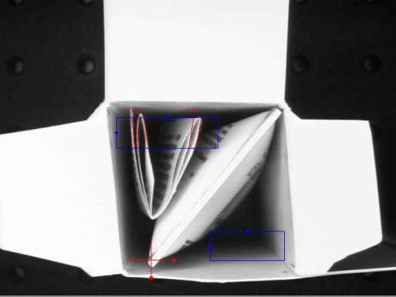
检查
存在 / 不存在

Slide 13
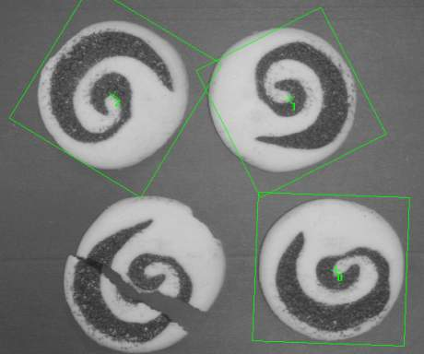
检查
探测不良品

Slide 14
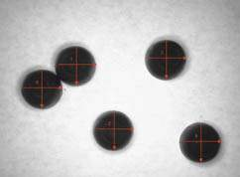
检查
计数

Slide 15
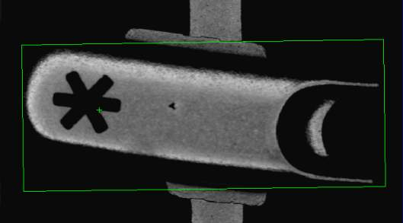

检查
表面缺陷检查

Slide 16
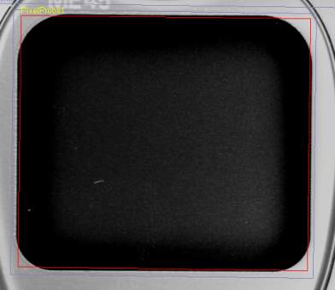
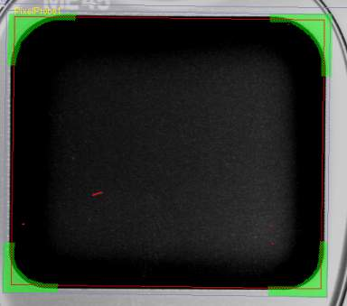
检查
表面赃污

Slide 17
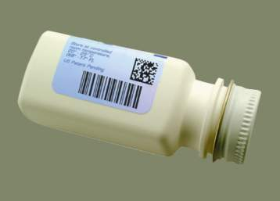
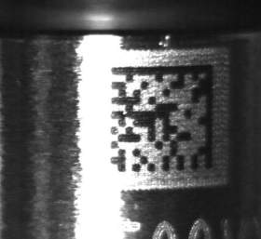

识别
读取标准码

Slide 18
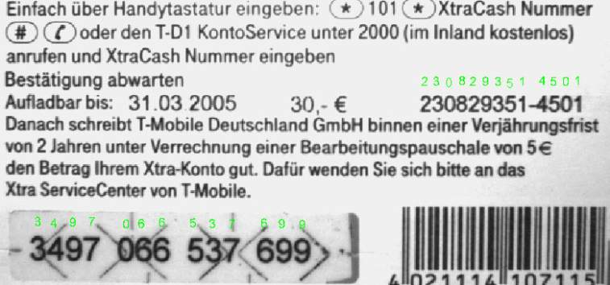
识别
读取字符

Slide 19
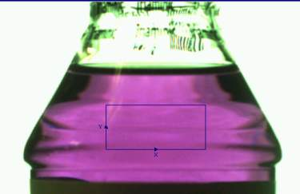
识别
色彩识别

Slide 20
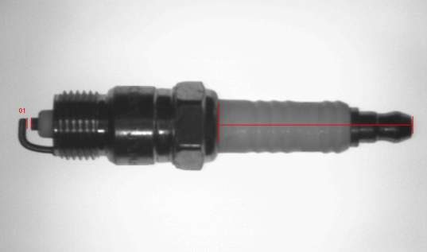
测量
测量距离

Slide 21
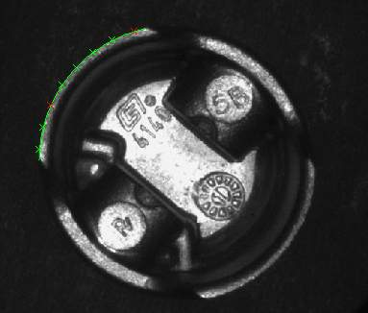
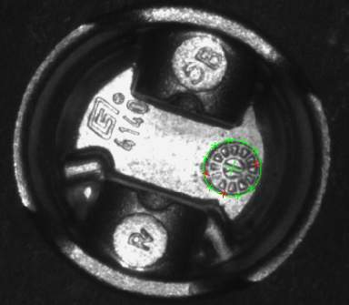
测量
测量圆及圆弧半径

Slide 22
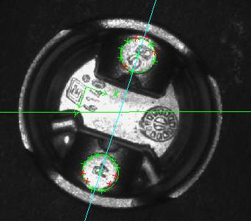
测量
检测角度

Slide 23
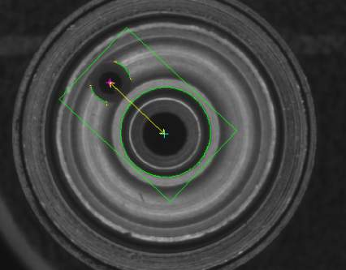

引导
探测位置

Slide 24
工业相机
简介
与普通相机的区别
分类
主要参数
选型

Slide 25
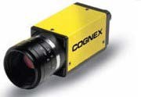
工业相机
工业相机（俗称：工业摄像机）是机器视觉系统的重要组成部分，其最本质的功能就是通过CCD或CMOS成像传感器将镜头产生的光信号转变为有序的电信号，并将这些信息通过相应接口传送到计算机主机。

Slide 26
工业相机
工业相机与普通相机的区别：
 | 工业相机 | 普通相机
结构 | 结构紧凑，易于安装 | 不易安装
稳定性 | 高，工作时间长 | 低，工作时间短
快门速度 | 快，可抓拍高速运动的物体 | 慢，只能拍摄静止物体
扫描方式 | 逐行扫描 | 隔行扫描，成像差
帧率 | 高，每秒可以拍摄十幅到几百幅图片 | 低，只能拍摄2-3幅图像
光谱范围 | 宽 | 窄
价格 | 贵 | 便宜

Slide 27
工业相机
拓展：像素定义，简单的说，就是CCD/COMS上光电感应元件的数量，一个感光元件经过感光、光电信号转换、A/D转
换等步骤后，在输出的图片上就形成了一个点，这些点就是构成影像的最小单位“像素”(Pixel)。
1 | 2 | 3 | 4 | . | . | . | .
1
2
3
4
.
.
.

Slide 28
工业相机
分辨率：相机每次采集图像的所有像素点数（Pixels） 即为相机分辨率。分辨率由相机所采用的芯片分辨率决定，是芯片阵列排列的像元数量，对于面阵相机来说水平分辨率和垂直分辨
率相乘即为相机的分辨率。目前常用的相机分辨率有30万，80万，
130万，200万，500万等。

Slide 29


工业相机
帧率/行频
相机采集传输图像的速率，对于面阵相机一般为每秒采集的帧数
对于线阵相机为每秒采集的行数
帧：相机每秒最多可以拍摄的照片张数。
像素深度
即每像素数据的位数，对于黑白相机来说，像元深度定义灰度由暗到亮的灰阶数。一般常用的是8Bit，对于数字相机机一般还会有10Bit、12Bit等
像元尺寸
指相机芯片上每个像元的实际物理尺寸，常见的有
3.45um微米,3.75um,4.4um,4.65um,6.45um,7.4um,9.6u
m等。

Slide 30

工业相机
快门速度
控制曝光时间，一般可到10微秒。
曝光指在摄影过程中进入镜头照射在感光元件上的光量，由光圈、快门、感光度的组合来控制。
常用的电子快门有二种工作方式： global shutter（帧曝光），rolling shutter（逐行曝光）。
帧曝光是传感器阵列中所有像素同时曝光，曝光周期由预先设定的快门时间确定。
在逐行曝光方式下，整个图像曝光需要一定的时间，对于高速运动的物体，会造成图像模糊、变形。
接口类型：
USB接口
1394接口
GigE接口
CameraLink接口

Slide 31
工业相机
工业相机选择的一般规则：
选择工业相机前，首先要清楚自己的检测任务，是静态拍照还是动态拍照，拍照的频率是多少，是做缺陷检测还是尺寸测量，或者是定位，产品的大小（视野）是多少，需要达到多
少精度，所用软件的性能，现场环境情况如何，有没有其它的特殊要求等。
根据检测任务的不同，根据产品的大小、需要达到的分辨
率，以及所用软件的性能可以计算出所需工业相机的分辨率。现场环境首先要考虑的是温度、湿度、干扰情况以及光照条件等因素来选择不同的工业相机。

Slide 32
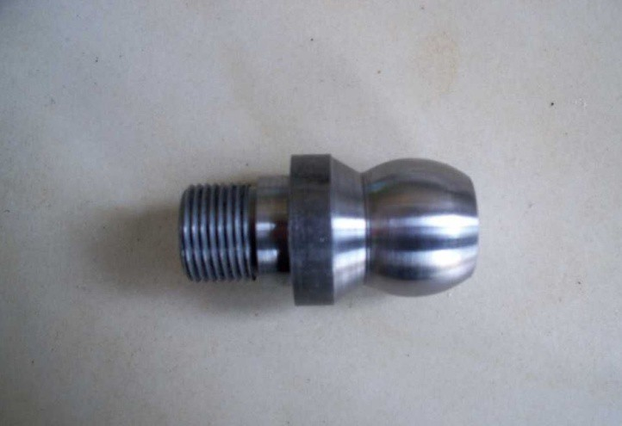
工业相机
工业相机选择的一般规则（例子）：
首先是流水线作业，速度较快，因
此选用逐行扫描相机；视野大小可以设定为20mm*12mm（考虑每次机械定
位的误差，将视野比物体适当放大），假如能够取到很好的图像（比如可以打背光），而且我们软件的测量精度可以考虑1/2亚像素精度，那么我们需要的相机分辨率就是 ：
20/0.01/2=1000pixcel
12/0.01/2=600pixcel
因此相机的分辨率至少需要 1000*600pixcel，帧率在10帧/秒，因此选择1024*768像素帧率在10帧/秒以上的即可。
检测要求：
检测任务：尺寸测量
产品大小：18mm*10mm精度要求：0.01mm
流水线作业
检测速度：10件/秒

Slide 33
工业镜头
工业镜头
简介
镜头组成
分类
主要参数
选型

Slide 34
工业镜头
镜头的基本功能：
就是实现光束变换（调制），镜头的质量直影响到机器视觉
系统的整体性能，合理地选择和安装镜头，是机器视觉系统设计的重要环节。

Slide 35
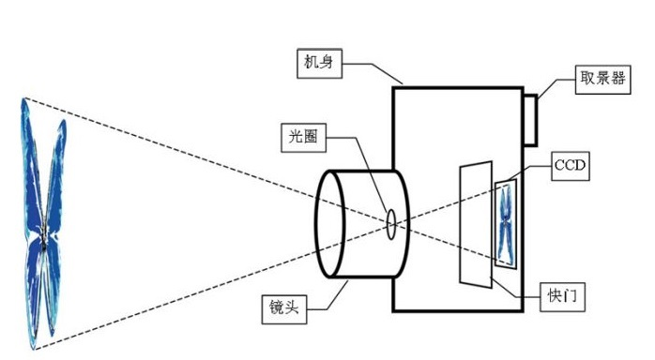
工业镜头
镜头的成像原理：
通过透镜的组合，把物体发出或者反射的光线成像在像平面上

Slide 36
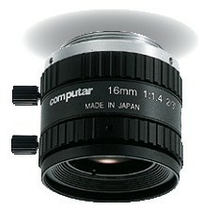
工业镜头
镜头的组成 ：光圈环
光圈环
聚焦环
聚焦环

Slide 37
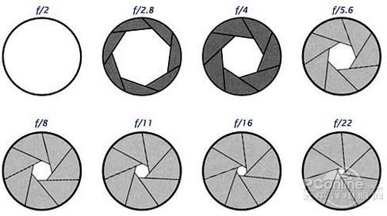
工业镜头
光圈环：控制镜头入光量的光学装置。对于已经制造好的镜头，我们
不可能随便改变镜头的直径，但是我们可以通过在镜头内部加入多边形或者圆形，并且面积可变的孔状光栅来达到控制镜头通光量。

Slide 38
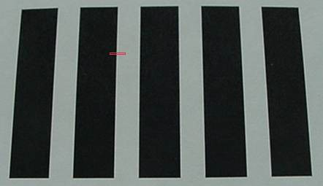
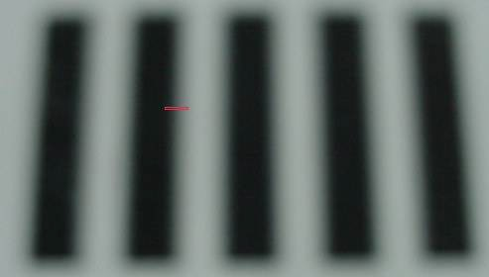
工业镜头
聚焦环：聚焦是成像的必要条件
对视觉系统的影响：图像不清晰，难以呈现很好的图像效果，降低系统精度，直接影响到机器视觉系统的整体性能。

Slide 39
工业镜头
镜头分类：
按功能分类：
定焦镜头、变焦镜头、定光圈镜头
按视角分类：
普通镜头、广角镜头、远摄镜头
按焦距分类：
短焦距镜头、中焦距镜头、长焦距镜头
按用途分类：
显微镜头、远心镜头、FA镜头

Slide 40
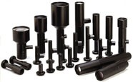
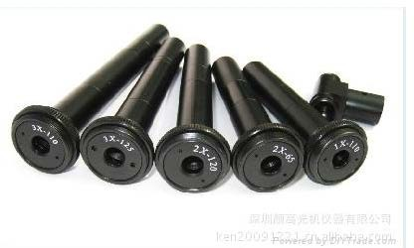
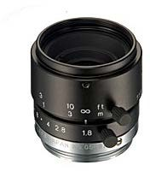
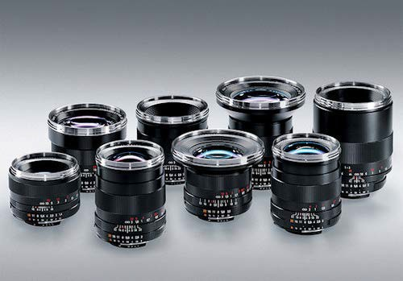
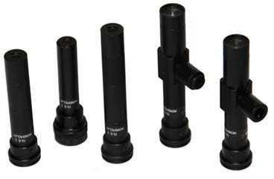
工业镜头
定倍远心镜头
定倍镜头
定焦镜头
广角镜头
显微镜头

Slide 41
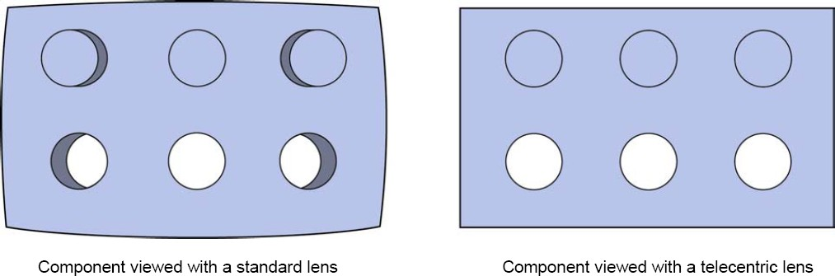
工业镜头
远心镜头（Telecentric）：主要是为纠正传统镜头的视差而特殊设计的镜头，它可以在一定的物距范围内，使得到的
图像放大倍率不会随物距的变化而变化，这对被测物不在同一物面上的情况是非常重要的应用。

Slide 42
工业镜头
根据远心镜头分类设计原理分别为：
物方远心镜头像方远心镜头两侧远心镜头

Slide 43
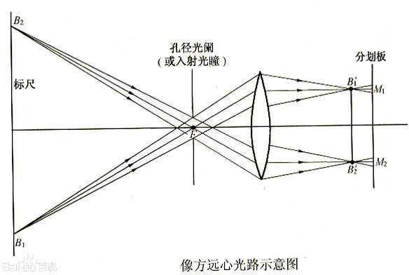
工业镜头
像方远心光路设计原理及作用：
像方主光线平行于光轴主光线的会聚中心位于物方无限远，
称之为：像方远心光路。其作用为：可以消除像方调焦不准引入的测量误差。

Slide 44
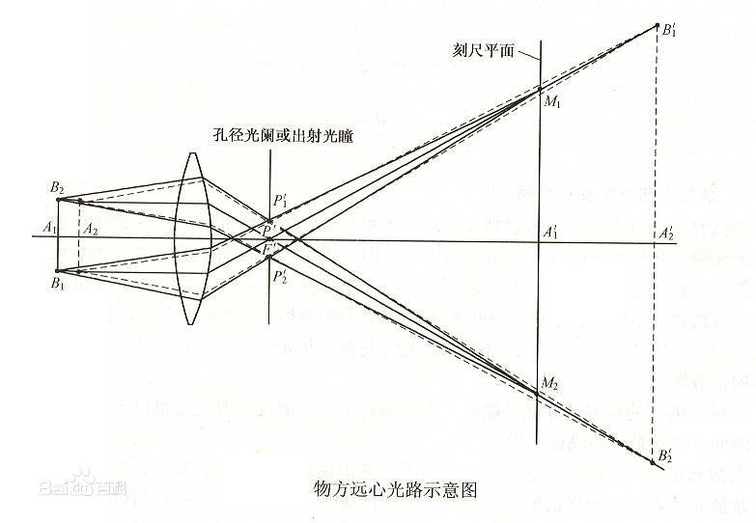
工业镜头
物方远心光路设计原理及作用：
物方主光线平行于光轴主光线的会聚中心位于像方无限远，
称之为：物方远心光路。其作用为：可以消除物方由于调焦不准确带来的读数误差。

Slide 45
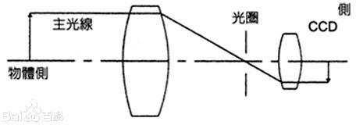
工业镜头
两侧远心光路设计原理及作用：
综合了物方/像方远心的双重作用。主要用于视觉测量检测领域。

Slide 46
工业镜头
远心镜头技术优势：
优势一：高分辨率
优势二：真正的远心设计，超宽景深与低畸变
优势三：独特的平行光路设计

Slide 47
工业镜头
工业镜头主要参数：
焦距（Focal Length）
焦距是从镜头的中心点到胶平面上所形成的清晰影像之间的距离。
光圈(Iris)
用F表示，以镜头焦距f和通光孔径D的比值来衡量。
3.对应最大CCD尺寸(Sensor Size)
镜头成像直径可覆盖的最大CCD芯片尺寸。主要有：1/2″、2/3″、1″和1″以上。
4.接口(Mount)
镜头与相机的连接方式。常用的包括C、CS、F、V、T2、Leica M（德国徕卡）等。
5.景深(Depth of Field,DOF)
景深是指在被摄物体聚焦清楚后，在物体前后一定距离内，其影像仍然清晰的范围。

Slide 48
工业镜头
6.分辨率(Resolution)
分辨率代表镜头记录物体细节的能力，以每毫米里面能够分辨黑白对线的数量为计量单位。
7.工作距离(Working distance,WD)
镜头第一个工作面到被测物体的距离。
8.视野范围(Field of View,FOV)
相机实际拍到区域的尺寸。
9.光学放大倍数(Magnification,ß) CCD/FOV，即芯片尺寸除以视野范围。

Slide 49
工业镜头
工业镜头选型：
首先要选择合适的镜头。选择镜头应该遵循以下原则：
与之相配的相机的芯片尺寸是多大；
相机的接口类型是哪种的，C接口，CS接口还是其它接口；
镜头的工作距离；
镜头视场角；
镜头光谱特性；
镜头畸变率；
镜头机械结构尺寸；

Slide 50
光源
光源
简介
光源的种类
照明技术基础知识
LED光源
打光方式
光源选择

Slide 51
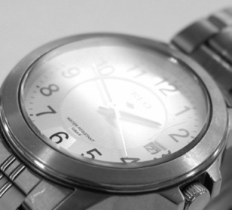
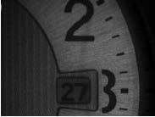
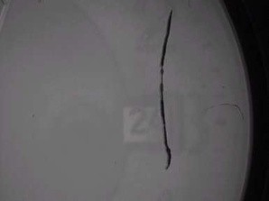
光源
为什么需要光源：
目的
将被测物体与背景尽量
明显分别，获得高品质、高对比度的图像
重要性
直接影响处理精度和速度，甚至系统的成败

Slide 52
光源
为什么需要光源：
光源的作用：
照亮目标，提高亮度
形成有利于图像处理的效果
克服环境光干扰，保证图像稳定性
理想的光源应该是明亮，均匀，稳定的

Slide 53
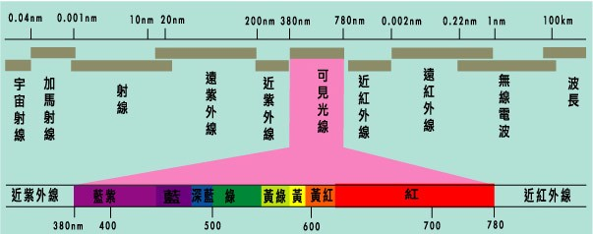
光源
光源基础知识：光谱图
可见光是电磁波谱中人眼可以感知的部分人眼可以感知的电磁波长在380—780纳米。

Slide 54

光源
光源基础知识：颜色合成及互补
配合色 | 生成色 | 互补色
红＋绿 | 黄 | 蓝
红＋蓝 | 紫 | 绿
绿＋蓝 | 青 | 红

Slide 55

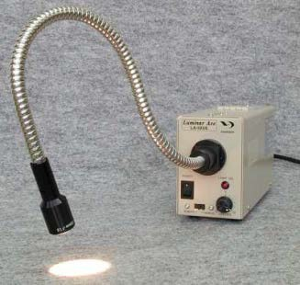
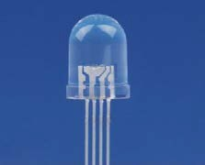
光源
视觉系统使
用的光源主要有三种
高频荧光灯
光纤卤素灯
LED（发光二极管）光源

Slide 56
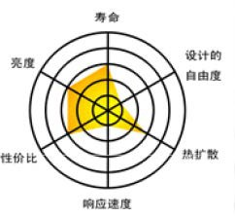
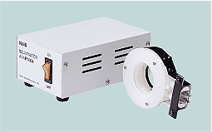
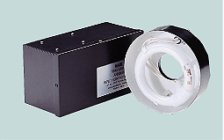
光源
高频荧光灯
使用寿命约1500－
3000小时
优点：扩散性好、适合大面积均匀照射
缺点：响应速度慢，亮度较暗

Slide 57
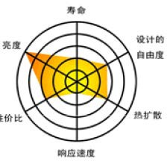
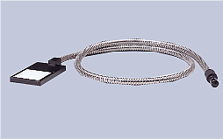
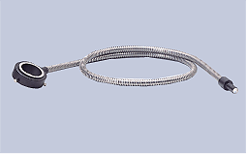
光源
光纤卤素灯
使用寿命约1000小时
优点：亮度高
缺点：响应速度慢，
几乎没有光亮度和色温的变化

Slide 58
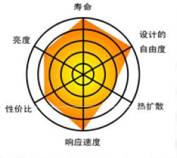


光源
LED光源
使用寿命约10000－
30000小时
可以使用多个LED达到
高亮度，同时可组合不同的形状
响应速度快，波长可以根据用途选择

Slide 59
光源
光源的对比：
 | 高频荧光灯 | 卤素灯 | LED光源
价格 | 低 | 高 | 中
亮度 | 低 | 高 | 中
稳定性 | 低 | 中 | 高
闪光装置 | 无 | 无 | 有
使用寿命 | 中 | 低 | 高
光线均匀度 | 高 | 中 | 低
多色光 | 无 | 无 | 有
复杂设计 | 低 | 中 | 高
温度影响 | 中 | 低 | 高

Slide 60
光源
总结：LED光源的优势
可制成各种形状、尺寸及各种照射角度；
可根据需要制成各种颜色，并可以随时调节亮度；
通过散热装置，散热效果更好，光亮度更稳定；
使用寿命长（约3万小时，间断使用寿命更长）；
反应快捷，可在10微秒或更短的时间内达到最大亮度；
电源带有外触发，可以通过计算机控制，起动速度快，可以用作频闪灯；
运行成本低、寿命长的LED，会在综合成本和性能方面体现出更大的优势；
可根据客户的需要，进行特殊设计。

Slide 61

光源
LED光源的颜色
主要颜色
红色
蓝色
绿色
白色
其他颜色
橙色
红外
紫外

Slide 62
光源
照明技术的基础知识：
光在真空中呈直线传播
光的反射
入射角= 反射角
光的折射
受到材质的影响
光的透射
材质和厚度影响透射率
光的波长越长,对物质的透过力越强

Slide 63

光源
照明技术的基础知识：
照射光的种类直射光
主要来自于一个方向的光，可以在亮色和暗色阴影之间产生相对高的对比度图像。
漫射光（扩散光）
各种角度的光源混合在一起的光。日常的生活用光几乎都是扩散光。
直线光漫射光

Slide 64


光源
照明技术的基础知识：
照射光的种类偏光光
在垂直于传播方向
的平面内，光矢量只沿某一个固 定方向振
动的光。通常是利用偏光板（片）来防止特定方向的反射。
平行光
照射角度一致的光。
太阳光就是平行光。 发光角度越窄的LED 直射光越接近平行光。
偏光光
平行光

Slide 65
光源
常见LED光源：
点光源
环形光源
背光源
同轴光源
条形光源
弧顶光源

Slide 66

光源
LED光源类型：点光源
优点：体积小,发光强度高；
常见应用：定位、校正，裂缝扫描。

Slide 67


光源
LED光源类型：环形光源
优点：亮度大、灵活；缺点：阴影和反光；
常见应用：检测平面和有纹理的表面

Slide 68

光源
LED光源类型：背光源
优点：获得高清晰的轮廓；缺点：无法获得表面信息；
常见应用：物体外形检测、尺寸检测。

Slide 69


光源
LED光源类型：同轴光源
优点：成像清晰,光线均匀
常见应用：金属表面痕迹，激光打标字符，包装条码、二维码识别。

Slide 70

光源
LED光源类型：条形光源
优点：亮度高，方向性好；
缺点：均匀性一般；
常见应用：大尺寸产品检测，表面裂缝检测。

Slide 71

光源
LED光源类型：弧顶光源
特点：具有积分效果的半球面内壁，图像均匀；
常见应用：曲面、表面凹凸、弧形表面检测。

Slide 72

光源
光源的打光方式：
背光打法：这种打光方式，是将被测
物置于相机与光源之间。

Slide 73


光源
光源的打光方式：
前景光打法：这种打光方式，与“背景光”相反，将灯源
置于被测物与相机之前。

Slide 74

光源
光源的打光方式：
前景光打法：在考虑选用“高角度照明”或“低角度照明”时，首先要考虑被测物表面待测部分的平整性。

Slide 75

光源
光源的打光方式：
同轴光打法：将灯源置于被测物与相
机之间，我们称之为 “同轴光”照明。

Slide 76
光源
如何评价一个光源的好坏？
对比度
机器视觉应用的照明的最重要的任务就是使需要被观察
的特征与需要被忽略的图像特征之间产生最大的对比度，从而易于特征的区分。
鲁棒性
鲁棒性就是对环境有一个好的适应。好的光源需要在实际工作中与其在实验室中的有相同的效果。
亮度
当选择两种光源的时候，最佳的选择是选择更亮的那个。光源的亮度不够，必然要加大光圈，从而减小了景深。
均匀性
均匀性是光源一个很中要的技术参数。均匀性好的光源使统工作稳定。
可维护性
可维护性主要指光源易于安装，易于更换。
寿命及发热量
光源的亮度衰减过快，会影响系统的稳定，增加维护的
成本。发热量大的灯亮度衰减快，光源的寿命也会受到很大影响。

Slide 77
软件
简介
常用软件

Slide 78
软件
图像处理是机器视觉系统中至关重要的组成部分，
视觉软件通过对图像进行处理、分析、识别等实现对特定目标自动化检测。

Slide 79
软件
1、图像处理基本步骤：
采集图像：通过相机、镜头等采集图像
图像预处理：对图像进行前期处理，以更好提取有意义特征
图像分析：对预处理后的图片进行分析结果输出：将分析结果传送给外部设备

Slide 80




软件
图形处理软件
平台：VisionPro，eVision，Halcon，CVB，Labview，
OPCV等。

Slide 81

视觉工程师
方案评估
图像处理
视觉
工程师
界面编辑
客户端调试
我要做什么？
对接售后

Slide 82

视觉工程师
VB.NET 或C# | 数据类型
 | 语法
 | 通用控件
 | 控件属性
 | 串口通讯
 | 网口通讯
 | 连数据库
 | 界面美化
视觉 | 光源选型
 | 相机选型
 | 镜头选型
 | 测量助手
 | 标定
 | 模板匹配
 | Blob分析
 | 分类器
 | 视觉引导
 | 条码识别

Slide 83



视觉工程师
工作要求
主导视觉项目的设计与开发（硬件选用、软件编写、使用调试）
VB.NET/C#/C++其中一种编程语言，熟练Visual Studio 开发平台
熟练使用Visionpro/halcon/opencv其中之一进行视觉应用程序开发

Slide 84
视觉工程师
天才就其本质而论只不过是对事业、对工作过程的热爱而已。——高尔基
Fighting

